Slide 1
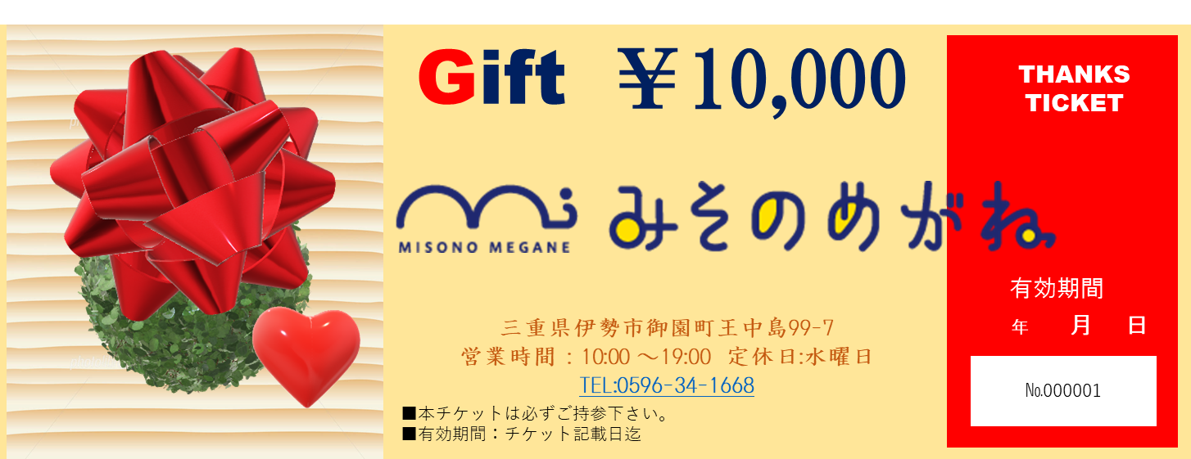

Slide 2





加工用
Gift
￥15,000
THANKS
TICKET
有効期間 2025年11月30日
三重県伊勢市御薗町王中島99-7
営業時間：10:00 ～19:00 定休日:水曜日
TEL:0596-34-1668
№000001
■本チケットは必ずご持参下さい。
■有効期間：チケット記載日迄

